Slide 1



UJIAN PROPOSAL
CORPORATE IDENTITY PADA TOKO
7 CLUB Treasure SEBAGAI SARANA INFORMASI DAN PROMOSI BERBASIS WEBSITE
I DEWA NYOMAN AGUNG RAMA WIBAWA
200030419

Slide 2

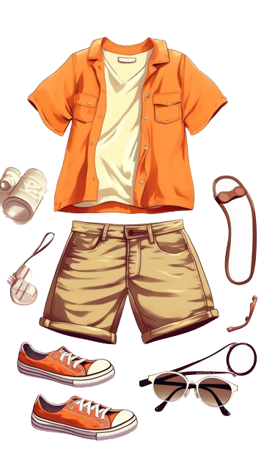


Latar Belakang
Rumusan Masalah
Tujuan Penelitian
Manfaat Penelitian
Manfaat Penelitian
Latar belakang
Bab 1
Thrifting atau biasa dikenal dengan pakaian bekas merupakan salah satu cara untuk memperpanjang masa pakai suatu pakaian, terutama dengan cara menjual atau membeli pakaian bekas yang masih layak pakai dan tidak perlu melalui proses desain ulang. Thrift store bisa menjadi alternatif bagi pecinta fashion atau fashionista yang mengeksplorasi tren fashion. Berkat belanja hemat, para fashionista bisa menemukan model pakaian yang sangat beragam dan tak terduga. Sarana yang digunakan untuk melakukan transaksi thrift store cukup beragam, baik secara online maupun offline.
Bab 2
Bab 3
Bab 4

Slide 3


Latar Belakang
Rumusan Masalah
Tujuan Penelitian
Manfaat Penelitian
Ruang Lingkup
Latar belakang
Bab 1
Bab 2
7Club Treasure merupakan salah satu thrift shop yang didirikan oleh I Ketut Ogi Tirtayoga pada tahun 2021. Toko ini beralamat di Jl. Tukad Yeh Aya IX No.21, Renon, Denpasar Selatan, Kota Denpasar, Bali. Toko ini dimiliki secara pribadi oleh I Ketut Ogi Tirtayoga, promosi yang dilakukan hanya melalul akun pribadi I Ketut Ogi Tirtayoga di platform media sosial berupa Instagram. Kurangnya platform dalam promosi produk dan 7Club Treasure merupakan salah satu masalah yang dapat menghambat pemaksimalan keuntungan.
Bab 3
Bab 4

Slide 4

Latar Belakang
Rumusan Masalah
Tujuan Penelitian
Manfaat Penelitian
Ruang Lingkup
Latar belakang
Bab 1
Bab 2
Berdasarkan uraian diatas peneliti akan merancang dan membangun penerapan Corporate identity pada 7Club Treasure sebagai sarana dan informasi berbasis website, dan nanti dari implementasi Corporate identity ini meliputi pembentukan website, brandbook dan video mengenai profil perusahaan yang diharapkan dapat membantu 7Club Treasure agar dapat dikenal lebih luas oleh masyarakat kususnya di bidang triftng.
Bab 3
Bab 4

Slide 5



Latar Belakang
Rumusan Masalah
Tujuan Penelitian
Manfaat Penelitian
Ruang Lingkup
Rumusan Masalah
Bab 1
Bab 2
Rumusan Masalah
Bab 3
Berdasarkan latar belakang di atas, rumusan masalah yang bisa didapatkan dari penulisan ini yaitu, bagaimana cara merancang dan membangun 7Club Treasure yang nantinya dapat menjadi media untuk menyampaikan sarana informasi dan promosi berbasis website multimedia video dan brandbook?”.
Bab 4

Slide 6

Latar Belakang
Rumusan Masalah
Tujuan Penelitian
Manfaat Penelitian
Ruang Lingkup
Tujuan Penelitian
Bab 1
Bab 2
Tujuan Penelitian
Bab 3
Adapun tujuan penelitian berdasarkan rumusan masalah diatas adalah merancang dan membangun corporate indentity 7Club Treasure sebagai sarana informasi dan promosi berbasis website, multimedia video dan brandbook.
Bab 4
Bab 5

Slide 7

Latar Belakang
Rumusan Masalah
Tujuan Penelitian
Manfaat Penelitian
Ruang Lingkup
Manfaat Penelitian
Bab 1
Bab 2
A
Untuk menghasilkan suatu corporate identity dengan memanfaatkan teknologi infromasi sebgai pendukung.
Bab 3
B
Menghasilkan suatu media promosi yang berupa brand book, website, video company profile dan sosial media.
C
Untuk mengenalkan lebih luas 7Club Treasure di platform media sosial, dikarenakan sebelumnya belum mengikuti pasar digital.
Bab 4

Slide 8


Latar Belakang
Rumusan Masalah
Tujuan Penelitian
Manfaat Penelitian
Ruang Lingkup
Ruang Lingkup
Bab 1
Bab 2
Ruang Lingkup
Ruang Lingkup
Metode dalam penelitian yang digunakan adalah MDLC (Multimedia Development Life Cycle).
Objek Penelitian ini bertempat di Jalan Tukad Yeh Aya IX No.21 Renon Denpasar
Bab 3
Bab 4
Ruang Lingkup
Ruang Lingkup
Sistem ini akan diuji menggunakan metode pengujian kotak hitam (Black Box Testing).
Website dibuat menggunakan bahasa HTML, CSS dan Javascript dengan fitur menu homepage, menu about, menu Trifting, menu gallery, dan menu contact.

Slide 9



State Of The Art
State Of The Art
Bab 1
Penelitian Terdahulu
Bab 2
I Made Indra Adiarsa (2020)
Wildan Fauzy (2020)
Bab 3
Rancangan Bangun Corporate Identity Pada Wisaga Bali Berbasis Multimedia
Penerapan Corporate Identity Pada Baba Joseph Berbasis Multimedia
Bab 4
Anies Choirunnusia (2017)
Penerapan Corporate Identity Sebagai Media Promosi Koperasi Nusa Sejahtera

Slide 10




Metode Penelitian
Desain
Metode
Penelitian
Bab 1
Material Collecting
Wawancara
Bab 2
Dilakukan pengumpulan data secara wawancara kepada pemilik 7Club Treasure untuk mendapat informasi secara lengkap tentang 7Club Trasure
Pengumpulan data merupakan aspek penting dalam memperoleh data yang dibutuhkan bagi penelitian, perolehan data yang didapat dalam merancang corporate identity
Bab 3
Bab 4
Dokumentasi
Observasi
Pada pengumpulan data observasi ini dilakukan pengamatan secara langsung terhadap objek yang difokuskan dalam penelitian ini yaitu 7Club Treasure
Pengumpulan data dengan dokumentasi, yaitu pengumpulan data secara gambar, audio dan video pada 7CubTreasure

Slide 11

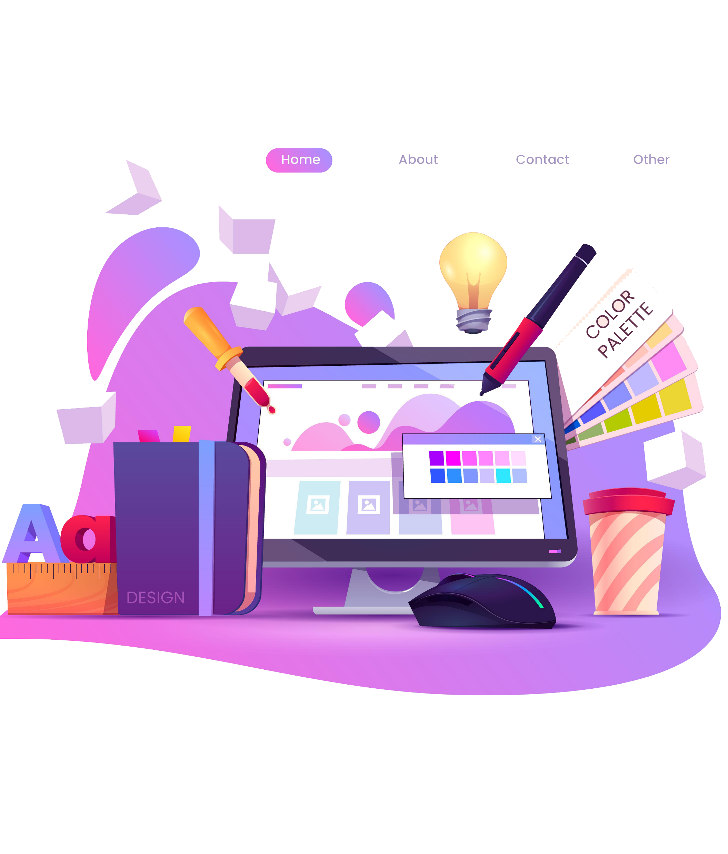
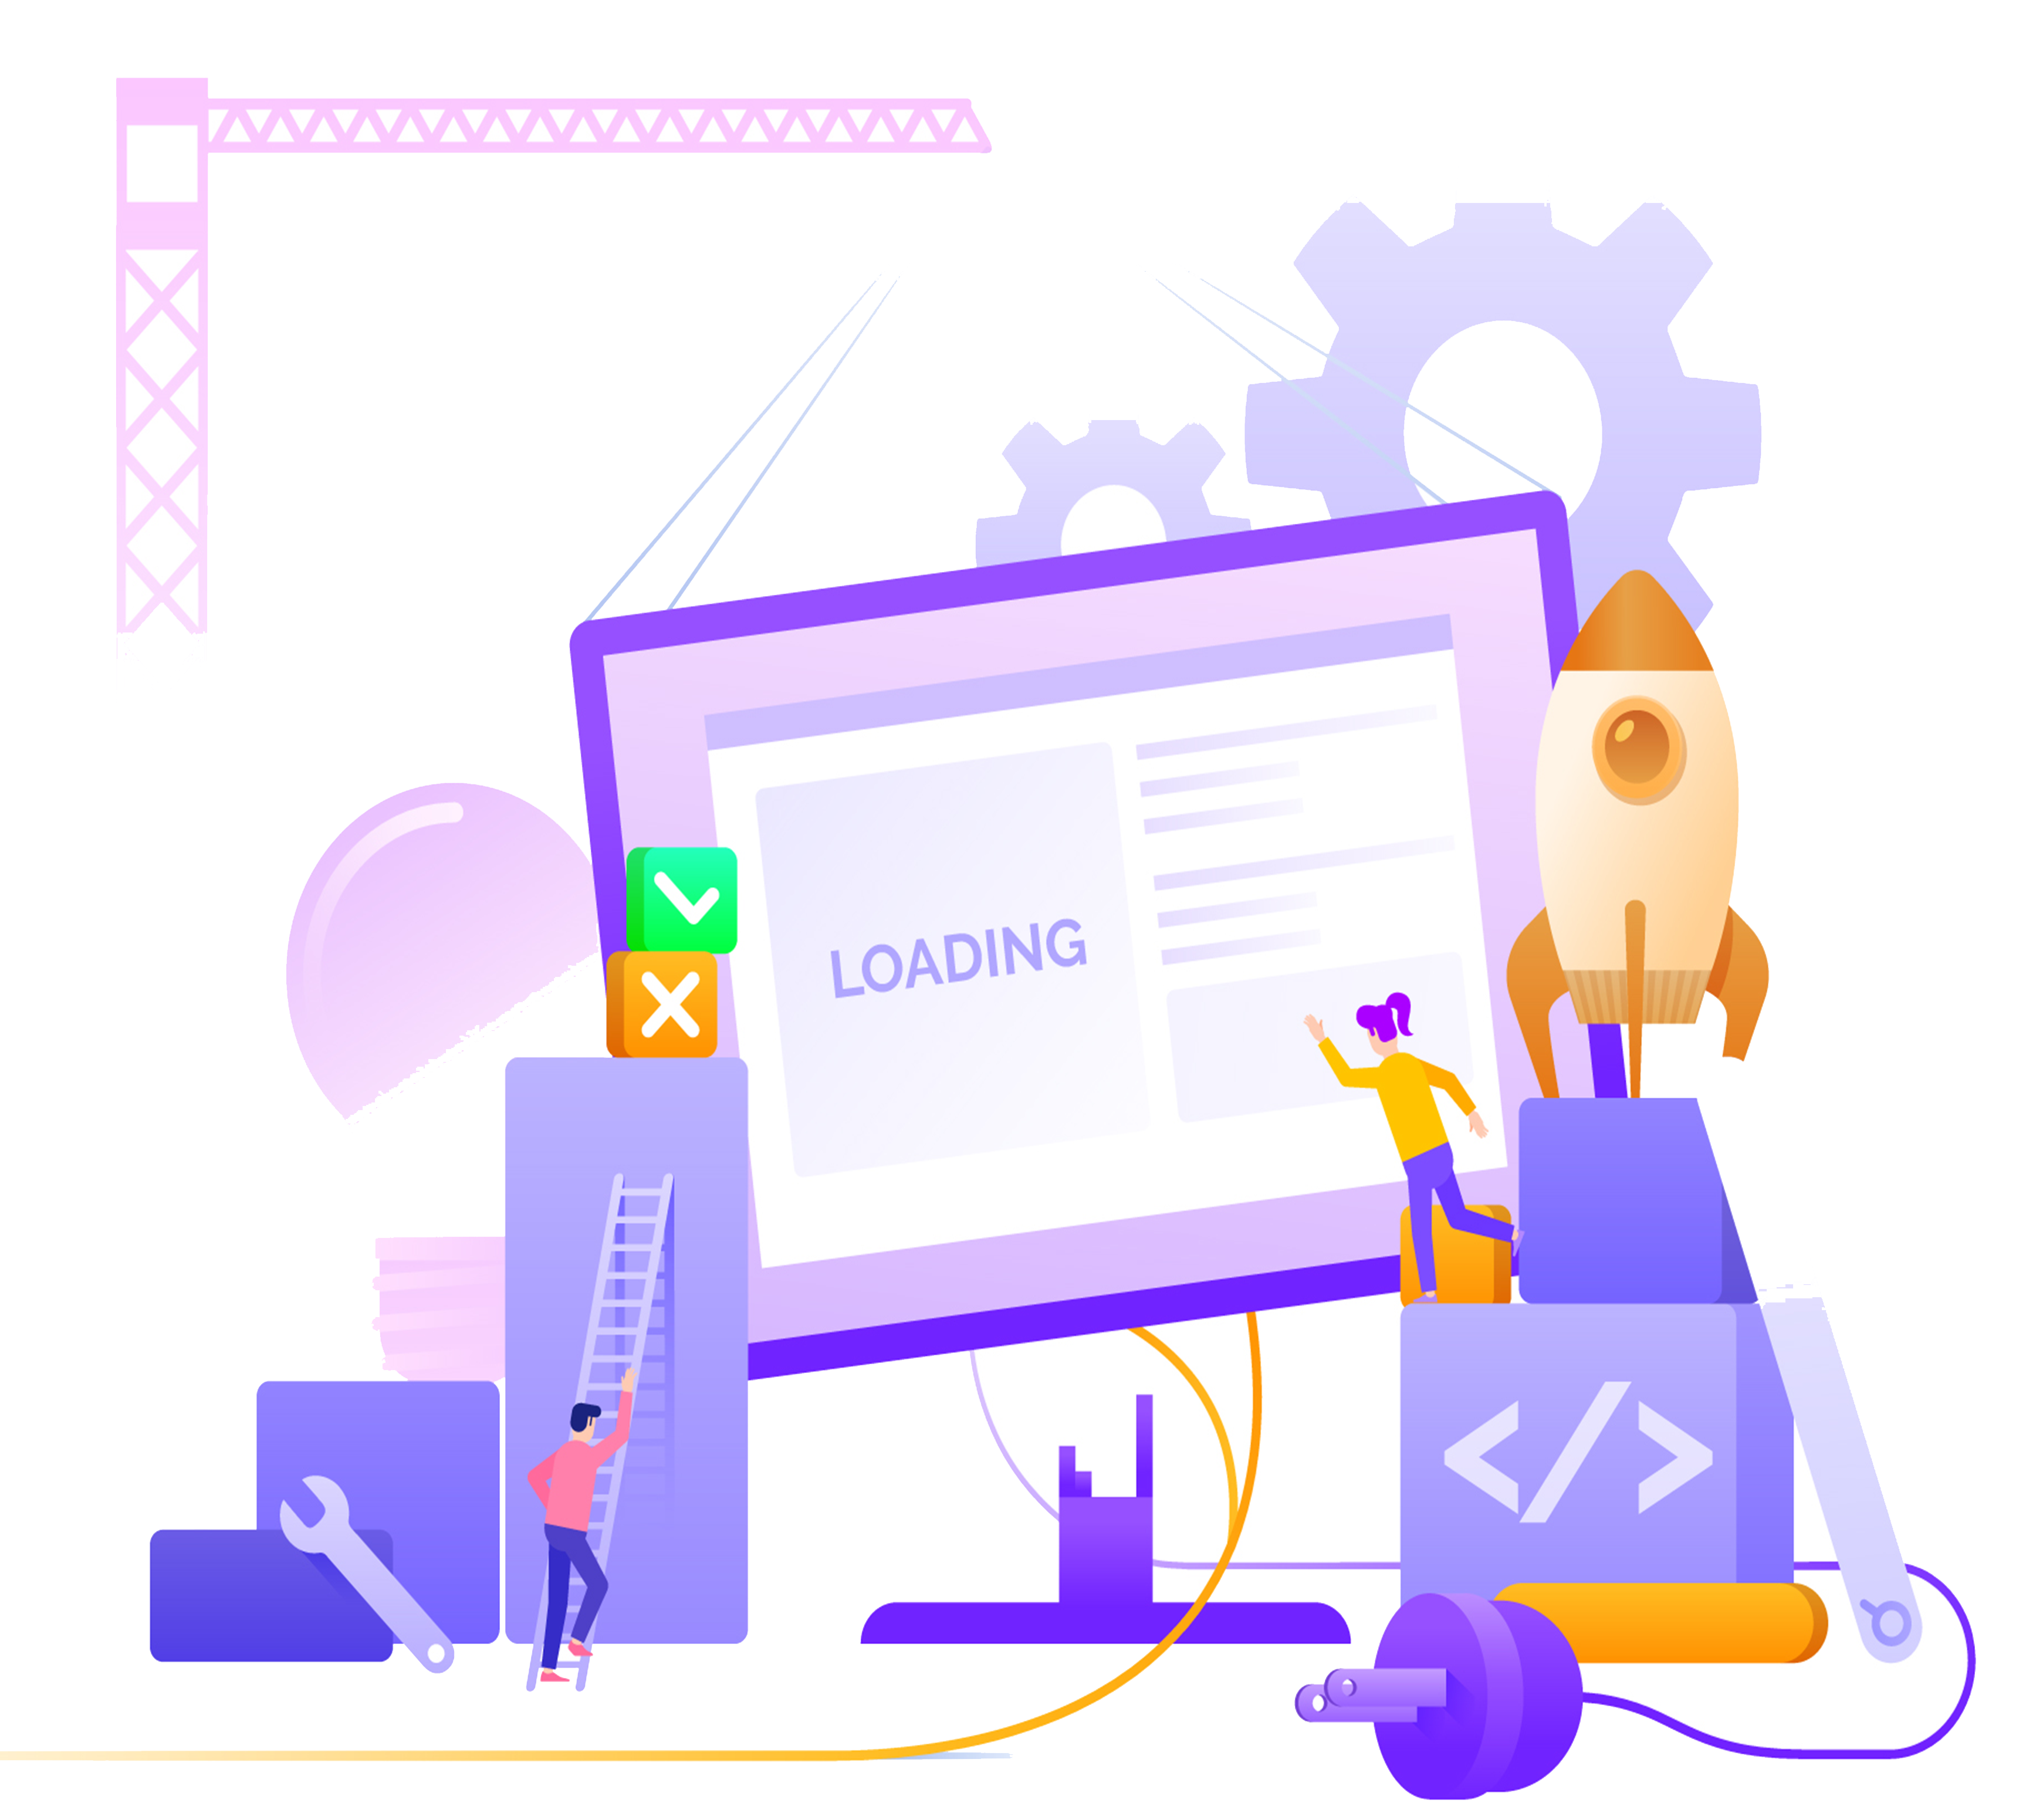
Metode Penelitian
Desain
Desain
Bab 1
Bab 2
Bab 3
Concept
Design
Assembly
Bab 4
Pada tahap ini, merupakan tahapan awal dari metode MDLC yaitu menentukan tujuan suatu konsep dari ide produk multimedia yang akan dibuat.
Tahapan design merupakan tahapan perancangan, dimana pada tahap ini dilakukan pembuatan spesifikasi mengenai arsitektur sistem yang akan dibangun, gaya, tampilan serta kebutuhan
Dalam tahapan ini dibuatlah rangkaian desain objek mengacu pada tahapan desain dengan menggabungkan bahan multimedia yang telah dikonsepkan

Slide 12


Metode Penelitian
Desain
Desain
Bab 1
Bab 2
Bab 3
Testing
Distribution
Tahapan testing merupakan tahapan pengujian dari hasil yang telah dibuat untuk memastikan kesesuaian dengan rencana yang telah disusun.
Pada tahapan distribution merupakan tahap publikasi terhadap hasil Corporate Identity yang telah dibuat. Dalam mempublikasikannya menggunakan sosial media
Bab 4

Slide 13
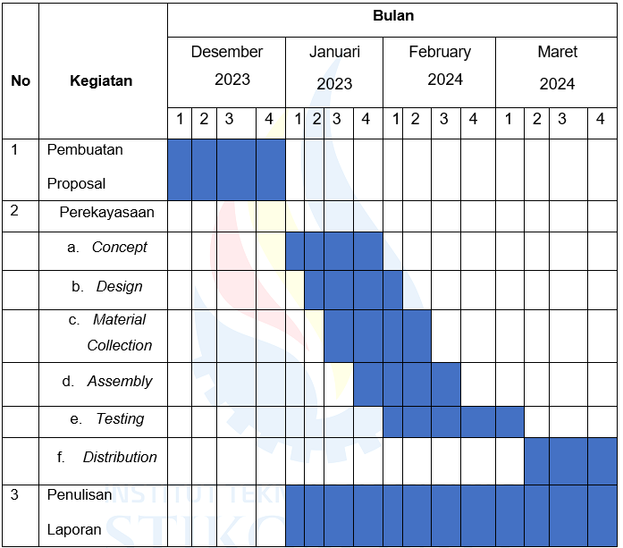
Jadwal
Kerja
Jadwal Kerja
Bab 1
Bab 2
Bab 3
Bab 4

Slide 14


Jadwal
Kerja
Jadwal Kerja
Bab 1
Bab 2
Pembuatan proposal akan dilakukan dalam waktu satu bulan yaitu dari minggu ke-1 bulan desember hingga minggu ke-4 bulan Januari 2024
Proses perekayasaan yang dilakukan dalam penelitian ini sesuai dengan metode MDLC yang digunakan, dimana proses tersebut terdiri dari beberapa tahapan
Bab 3
Bab 4

Slide 15
Jadwal
Kerja
Jadwal Kerja
Bab 1
Bab 2
1
2
3
Bab 3
(Concept) Pembuatan konsep dilakukan selama satu bulan yaitu pada minggu ke-1 bulan Januari 2024 sampai minggu ke-4 bulan Januari 2024.
Design Kegiatan mendesain keperluan 7Club Treasure direncanakan dilakukan dari minggu ke-2 bulan Januari 2024 hingga minggu ke-1 bulan Februari 2024.
Pengumpulan bahan yang diperlukan dalam permbuatan 7Club Treasure ini akan dilakukan selama satu bulan terhitung dari minggu ke- 3 bulan Januari 2024 hingga minggu ke-2 bulan Februari 2024.
Bab 4

Slide 16
Jadwal
Kerja
Jadwal Kerja
Bab 1
Bab 2
4
5
6
Bab 3
(Proses Coding dan Assembly akan dilakukan selama satu bulan terhitung dari minggu ke-4 bulan Januari 2024 hingga minggu ke-3 bulan February 2024.
(Testing) Tahap pengujian aplikasi dilakukan selama dua minggu dari minggu ke-1 bulan Februari 2024 hingga minggu ke-1 bulan Maret 2024.
Tahap penyebarluasan aplikasi dilakukan selama dua minggu mulai dari minggu ke-2 bulan Maret 2024 hingga minggu ke-4 bulan Maret 2024.
Bab 4

Slide 17
Jadwal
Kerja
Jadwal Kerja
Bab 1
Bab 2
Bab 3
7
Pembuatan laporan akan dilakukan mulai dari minggu ke-1 bulan Januari 2024 hingga minggu ke-4 bulan Maret 2024.
Bab 4

Slide 18

TERIMA KASIH
SILAHKAN BERTANYA?

